Slide 1

Abilità informatiche per i servizi turistici
Progettazione e gestione del turismo culturale
L-15R 2025/2026
Seconda Lezione cristiano.longo@unict.it

Slide 2
Hardware
Secondo l’enciclopedia Treccani
Hardware. termine di uso internazionale per indicare la "parte fisica", non modificabile, di un calcolatore.

Slide 3
Hardware
Secondo l’enciclopedia Treccani
Hardware. termine di uso internazionale per indicare la "parte fisica", non modificabile, di un calcolatore.
↓
Hardware di una macchina di Turing:
X | Y | X | - | - | -
...
0
Stato
Regole di transizione
(0,X) → (0,Y,>)
(0,Y) → (0,Y,>)

Slide 4
Hardware
Secondo l’enciclopedia Treccani
Hardware. termine di uso internazionale per indicare la "parte fisica", non modificabile, di un calcolatore.
↓
Hardware di una macchina di Turing:
nastro;
testina;
(contenitore per lo) stato corrente;
Regole di transizione (siamo sicuri?).
X | Y | X | - | - | -
...
Stato
0
Regole di transizione
(0,X) → (0,Y,>)
(0,Y) → (0,Y,>)

Slide 5
Computazione
Richiamo: Una configurazione è caratterizzata dal contenuto del nastro (omettendo gli infiniti blank nella parte terminale del nastro), dalla posizione della testina, e dallo stato corrente.
↓
Una computazione (o esecuzione) di una macchina di turing T è una sequenza di configurazioni tale che
S=0
X | Y | X | - | - | -
↓
Regole di transizione
(0,X) → (0,Y,>)
(0,Y) → (0,Y,>)
S=0
Y | Y | X | - | - | -
↓
S=0
Y | Y | X | - | - | -
↓
S=0
Y | Y | Y | - | - | -
↓
S=0
Y | Y | Y | - | - | -

Slide 6
Computazione
Richiamo: Una configurazione è caratterizzata dal contenuto del nastro (omettendo gli infiniti blank nella parte terminale del nastro), dalla posizione della testina, e dallo stato corrente.
↓
Una computazione (o esecuzione) di una macchina di turing T è una sequenza di configurazioni tale che
inizi con una configurazione iniziale (stato iniziale e testina all’inizio),
S=0
X | Y | X | - | - | -
↓
Regole di transizione
(0,X) → (0,Y,>)
(0,Y) → (0,Y,>)
S=0
Y | Y | X | - | - | -
↓
S=0
Y | Y | X | - | - | -
↓
S=0
Y | Y | Y | - | - | -
↓
S=0
Y | Y | Y | - | - | -

Slide 7
Computazione
Richiamo: Una configurazione è caratterizzata dal contenuto del nastro (omettendo gli infiniti blank nella parte terminale del nastro), dalla posizione della testina, e dallo stato corrente.
↓
Una computazione (o esecuzione) di una macchina di turing T è una sequenza di configurazioni tale che
inizi con una configurazione iniziale (stato iniziale e testina all’inizio),
due configurazioni consecutive seguano le regole di transizione,
S=0
X | Y | X | - | - | -
↓
Regole di transizione
(0,X) → (0,Y,>)
(0,Y) → (0,Y,>)
S=0
Y | Y | X | - | - | -
↓
S=0
Y | Y | X | - | - | -
↓
S=0
Y | Y | Y | - | - | -
↓
S=0
Y | Y | Y | - | - | -

Slide 8
Computazione
Richiamo: Una configurazione è caratterizzata dal contenuto del nastro (omettendo gli infiniti blank nella parte terminale del nastro), dalla posizione della testina, e dallo stato corrente.
↓
Una computazione (o esecuzione) di una macchina di turing T è una sequenza di configurazioni tale che
inizi con una configurazione iniziale (stato iniziale e testina all’inizio),
due configurazioni consecutive seguano le regole di transizione,
se finita, termini con una configurazione finale nella quale nessuna regola è applicabile.
S=0
X | Y | X | - | - | -
↓
Regole di transizione
(0,X) → (0,Y,>)
(0,Y) → (0,Y,>)
S=0
Y | Y | X | - | - | -
↓
S=0
Y | Y | X | - | - | -
↓
S=0
Y | Y | Y | - | - | -
↓
S=0
Y | Y | Y | - | - | -

Slide 9
Computazione non terminante
Esistono macchine di Turing che, a partire da determinate configurazioni iniziali, danno luogo a computazioni infinite.

Slide 10
Computazione non terminante
Esistono macchine di Turing che, a partire da determinate configurazioni iniziali, danno luogo a computazioni infinite.
↓
S=0
X | X | - | - | - | -
↓
Regole di transizione
(0,X) → (1,X,>)
(1,X) → (0,X,<)
S=1
X | X | - | - | - | -
↓
S=0
X | X | - | - | - | -
↓
S=1
X | X | - | - | - | -
.
.
.

Slide 11
Notazione compatta per le configurazioni
Assumendo che l’insieme degli stati e l’alfabeto siano disgiunti, una configurazione può essere rappresentata come
↓
S=0
X | Y | X | - | - | -
0XYX
↓
S=0
Y | Y | X | - | - | -
Y0YX
vSw
↓
con
v la parte di nastro che precede la testina,
s lo stato corrente,
w la parte di nastro a partire dalla testina.
S=0
Y | Y | X | - | - | -
YY0X
↓
S=0
Y | Y | Y | - | - | -
YY0Y
↓
S=0
Y | Y | Y | - | - | -
YYY0

Slide 12
Hardware e dati
Hardware. Tutto quello che non può essere modificato durante la computazione: nastro, testina, contenitore per lo stato corrente, regole di transizione.
Dati. Quanto riportato nelle configurazioni.
configurazione iniziale
0XYX
dati in ingresso (input)
Y0YX
computazione
YY0X
dati intermedi
YY0Y
YYY0
risultato (output)
configurazione finale

Slide 13
La Macchina Universale - intuizione
Inizio
Il processo di esecuzione di una macchina di Turing è un algoritmo.
Leggi w
Fine
Nastro=w
S (stato)=0
Testina all’inizio
Restituisci il
contenuto
del nasto
F
Scrivi x
S=s
Sposta la testina
In base a dir
Esiste
(S,c) → (s,x,dir)
?
c=carattere
letto dalla testina
V

Slide 14
La Macchina Universale - intuizione
Inizio
Il processo di esecuzione di una macchina di Turing è un algoritmo.
Fine
Ogni algoritmo può essere implementato con una macchina di Turing.
Leggi w
Nastro=w
S (stato)=0
Testina all’inizio
Restituisci il
contenuto
del nasto
F
Scrivi x
S=s
Sposta la testina
In base a dir
Esiste
(S,c) → (s,x,dir)
?
c=carattere
letto dalla testina
V

Slide 15
La Macchina Universale - intuizione
Inizio
Il processo di esecuzione di una macchina di Turing è un algoritmo.
Fine
Ogni algoritmo può essere implementato con una macchina di Turing.
Leggi w
Esiste una macchina di Turing U in grado di effettuare le computazioni di ogni macchina di Turing.
Nastro=w
S (stato)=0
Testina all’inizio
Restituisci il
contenuto
del nasto
F
Scrivi x
S=s
Sposta la testina
In base a dir
Esiste
(S,c) → (s,x,dir)
?
c=carattere
letto dalla testina
V
U

Slide 16
La Macchina Universale - funzionalità
I dettagli di U saranno omessi in questa presentazione, ne verranno descritte solo le funzionalità come Black Box.
Dati di ingresso:
una macchina di Turing (regole di transizione) T,
una configurazione iniziale c per T.
Esempio (con abuso di notazione)
(0,X)→(0,Y,>) (0,Y)→(0,Y,>) | - | 0 | X | Y | X
Risultato: il risultato della computazione di T a partire da c.
Esempio
Y | Y | Y | 0

Slide 17
La Macchina Universale - esempio
(0,X)→(0,Y,>) (0,Y)→(0,Y,>) | - | 0 | X | Y | X
(0,X)→(0,Y,>) (0,Y)→(0,Y,>) | - | Y | 0 | Y | X
(0,X)→(0,Y,>) (0,Y)→(0,Y,>) | - | Y | Y | 0 | X
(0,X)→(0,Y,>) (0,Y)→(0,Y,>) | - | Y | Y | Y | 0
Y | Y | Y | 0

Slide 18
Programma e dati
Programma (da eseguire)
(0,X)→(0,Y,>) (0,Y)→(0,Y,>) | - | 0 | X | Y | X

Slide 19
Programma e dati
Programma (da eseguire)
(0,X)→(0,Y,>) (0,Y)→(0,Y,>) | - | 0 | X | Y | X
Dati (del programma)

Slide 20
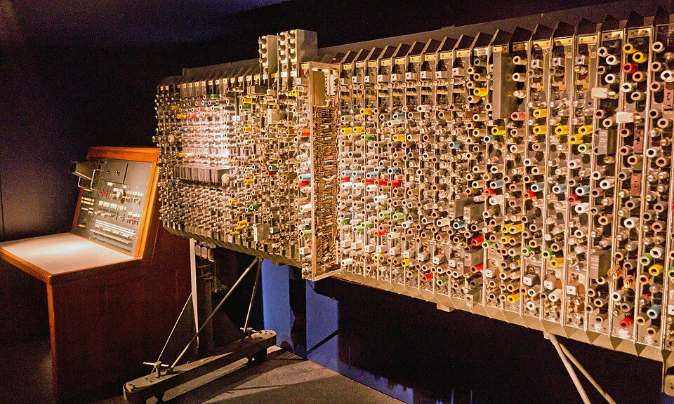
Realizzazioni della Macchina Universale - ACE
L'Automatic Computing Engine (ACE) fu il primo computer elettronico sviluppato nel Regno Unito, progettato da Alan Turing nel 1946. È stata realizzata solo una versione ridotta, pilot ACE.
Antoine Taveneaux, CC BY-SA 3.0 <https://creativecommons.org/licenses/by-sa/3.0>, via Wikimedia Commons

Slide 21
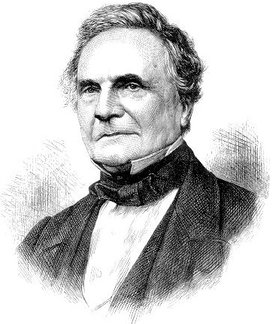
La Macchina Analitica
1837 Charles Babbage progetta la sua macchina analitica, capace di effettuare calcoli generali sotto il pieno controllo automatico.

Slide 22
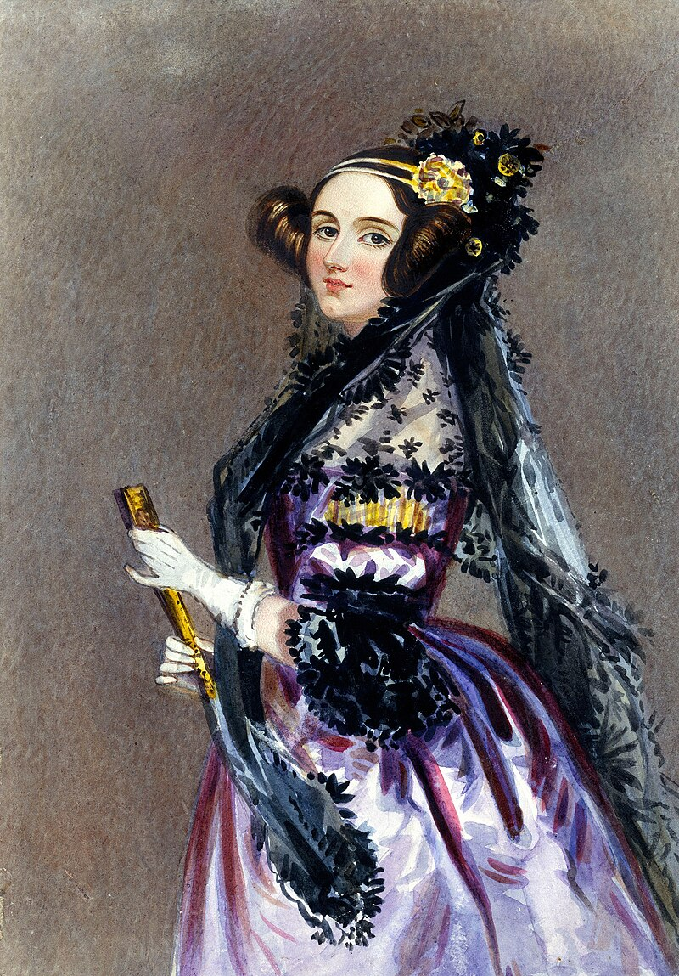
La Macchina Analitica
1837 Charles Babbage progetta la sua macchina analitica, capace di effettuare calcoli generali sotto il pieno controllo automatico.
Ada (Byron contessa di ) Lovelace scrisse svariati programmi per la macchina analitica. È considerata la prima programmatrice della storia.

Slide 23

ENIAC
1946 viene presentato l’ENIAC, calcolatore programmabile progettato da Eckert e Mauchly all’Università della Pennsylvania.

Slide 24
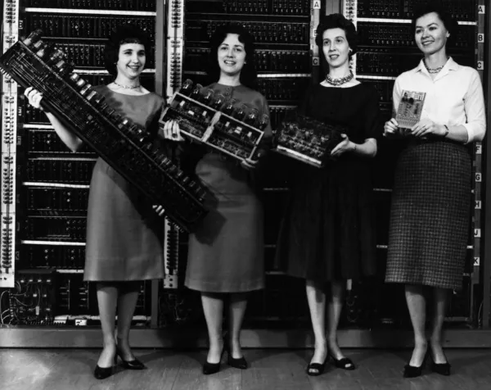
ENIAC Girls
Alla programmazione dell’ENIAC erano addette Kathleen McNulty, Jean Jennings, Betty Snyder, Marlyn Wescoff, Frances Bilas e Ruth Lichterman, spesso ricordate come le prime “ENIAC Girls”.

Slide 25
Realizzazioni della Macchina Universale - EDVAC
1949. Viene presentato all’Università della Pennsylvania l’EDVAC, successore dell’ENIAC, da Eckert, Mauchly, Goldstine e von Neumann.

Slide 26
Realizzazioni della Macchina Universale - EDVAC
1949. Viene presentato all’Università della Pennsylvania l’EDVAC, successore dell’ENIAC, da Eckert, Mauchly, Goldstine e von Neumann.
Successore dell’ENIAC, era molto più semplice e veloce.
ENIAC 18000 valvole EDVAC 6000 valvole

Slide 27
Realizzazioni della Macchina Universale - EDVAC
1949. Viene presentato all’Università della Pennsylvania l’EDVAC, successore dell’ENIAC, da Eckert, Mauchly, Goldstine e von Neumann.
Successore dell’ENIAC, era molto più semplice e veloce.
ENIAC 18000 valvole EDVAC 6000 valvole
È una macchina universale (i programmi sono in memoria).

Slide 28
Realizzazioni della Macchina Universale - EDVAC
1949. Viene presentato all’Università della Pennsylvania l’EDVAC, successore dell’ENIAC, da Eckert, Mauchly, Goldstine e von Neumann.
Successore dell’ENIAC, era molto più semplice e veloce.
ENIAC 18000 valvole EDVAC 6000 valvole
È una macchina universale (i programmi sono in memoria).
Fornisce le operazioni aritmetiche di base (come la macchina analitica)

Slide 29
Architettura di von Neumann
Nel First Draft of a Report on the EDVAC (1945) viene descritta la cosiddetta Architettura di von Neumann, sulla quale si baseranno l’EDVAC e tutti i calcolatori successivi.
CU: gestisce l’esecuzione delle computazioni.
Central Processing Unit (CPU)
ALU: esegue operazioni aritmetiche.
Control Unit (CU)
Arithmetic and Logic
Unit (ALU)

Slide 30
Architettura di von Neumann
Nel First Draft of a Report on the EDVAC (1945) viene descritta la cosiddetta Architettura di von Neumann, sulla quale si baseranno l’EDVAC e tutti i calcolatori successivi.
Memoria: conserva dati e programmi.
Central Processing Unit (CPU)
Memoria
Control Unit (CU)
bus
Arithmetic and Logic
Unit (ALU)

Slide 31
Architettura di von Neumann
Nel First Draft of a Report on the EDVAC (1945) viene descritta la cosiddetta Architettura di von Neumann, sulla quale si baseranno l’EDVAC e tutti i calcolatori successivi.
Periferiche di input: permettono di ricever dati e stimoli dall’esterno.
Periferiche di
input
Central Processing Unit (CPU)
Memoria
Control Unit (CU)
bus
Arithmetic and Logic
Unit (ALU)

Slide 32
Architettura di von Neumann
Nel First Draft of a Report on the EDVAC (1945) viene descritta la cosiddetta Architettura di von Neumann, sulla quale si baseranno l’EDVAC e tutti i calcolatori successivi.
Periferiche di output: permettono di inviare dati all’esterno.
Periferiche di
input
Central Processing Unit (CPU)
Memoria
Control Unit (CU)
bus
Arithmetic and Logic
Unit (ALU)
Periferiche di
output

Slide 33
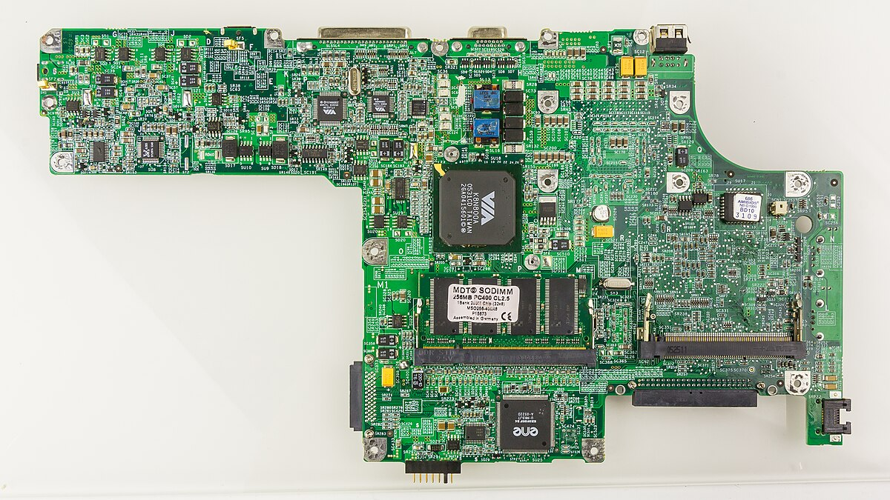
Architettura di von Neumann - esempio
Scheda madre di Yakumo Notebook 536S.
CPU
Porte per le periferiche
Memoria

Slide 34
Periferiche
Periferiche di input: permettono di ricevere dati e stimoli dall’esterno.
Periferiche di input: permettono di ricevere dati e stimoli dall’esterno.
Esempi: tastiera, mouse, lettore di CD, ...
Esempi: tastiera, mouse, lettore di CD, ...

Slide 35
Periferiche
Periferiche di input: permettono di ricevere dati e stimoli dall’esterno.
Periferiche di input: permettono di ricevere dati e stimoli dall’esterno.
Esempi: tastiera, mouse, lettore di CD, ...
Esempi: tastiera, mouse, lettore di CD, ...
Periferiche di output: permettono di inviare dati all’esterno.
Esempi: schermo, stampante, ...

Slide 36
Periferiche
Periferiche di input: permettono di ricevere dati e stimoli dall’esterno.
Periferiche di input: permettono di ricevere dati e stimoli dall’esterno.
Esempi: tastiera, mouse, lettore di CD, ...
Esempi: tastiera, mouse, lettore di CD, ...
Periferiche di output: permettono di inviare dati all’esterno.
Esempi: schermo, stampante, ...
Periferiche di I/O (input e output)
Esempi: schermo col touch screen, schede di rete, antenna WiFi, ...

Slide 37
Periferiche
Periferiche di input: permettono di ricevere dati e stimoli dall’esterno.
Periferiche di input: permettono di ricevere dati e stimoli dall’esterno.
Esempi: tastiera, mouse, lettore di CD, ...
Esempi: tastiera, mouse, lettore di CD, ...
Periferiche di output: permettono di inviare dati all’esterno.
Esempi: schermo, stampante, ...
Periferiche di I/O (input e output)
Esempi: schermo col touch screen, schede di rete, antenna WiFi, ...
Alcune periferiche sono anche memorie: Hard Disk, USB pen, ...

Slide 38
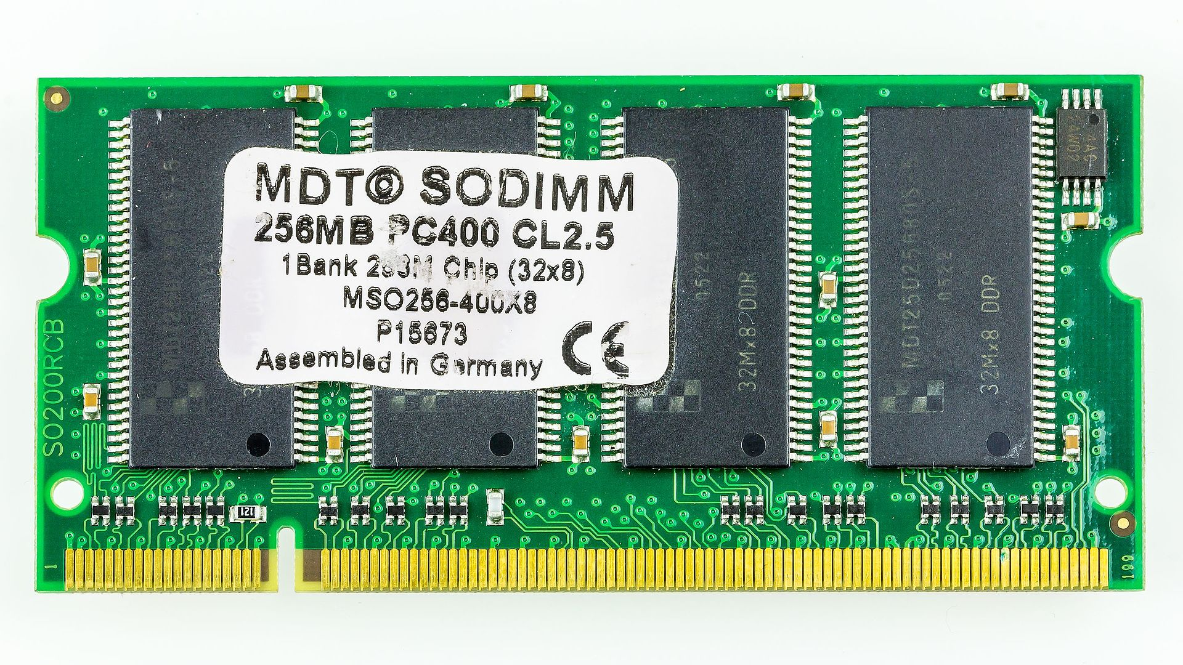
Memorie
Le memorie sono di dispositivi o componenti dove risiedono i dati (nella macchina di Turing, il nastro).
Le memorie possono essere
ad accesso sequenziale: come nella macchina di Turing la testina si sposta un passo alla volta);
Ad accesso casuale: la testina si sposta nella posizione desiderata in un singolo passo.
Random Access Memory (RAM) – tutta la computazione viene eseguita in RAM

Slide 39

Memorie volatili e non
Le memorie sono di dispositivi o componenti dove risiedono i dati (nella macchina di Turing, il nastro).
Le memorie possono essere
volatili: si cancellano quando non sono più attive (in genere quando si spegne il computer);
Non volatili: i dati restano in memoria finché non vengono modificati. Un esempio è l’Hard Disk.

Slide 40
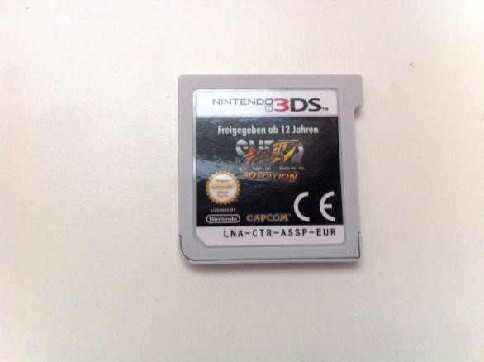
ROM
Le Read Only Memory (ROM) vengono scritte una sola volta. Da quel momento sarà possibile solo leggerle.

Slide 41
Memorie - esempi
 | Volatile | Sola Lettura
RAM
Cartucce per Videogiochi
CD e DVD non riscrivibili
Hard Disk
USB storage

Slide 42
Memorie - esempi
 | Volatile | Sola Lettura
RAM | Si | No
Cartucce per Videogiochi
CD e DVD non riscrivibili
Hard Disk
USB storage

Slide 43
Memorie - esempi
 | Volatile | Sola Lettura
RAM | Si | No
Cartucce per Videogiochi
CD e DVD non riscrivibili
Hard Disk
USB storage

Slide 44
Memorie - esempi
 | Volatile | Sola Lettura
RAM | Si | No
Cartucce per Videogiochi | No | Si
CD e DVD non riscrivibili
Hard Disk
USB storage

Slide 45
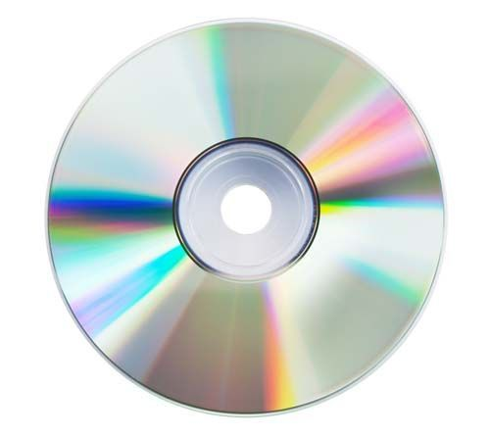
Memorie - esempi
 | Volatile | Sola Lettura
RAM | Si | No
Cartucce per Videogiochi | No | Si
CD e DVD non riscrivibili
Hard Disk
USB storage

Slide 46
Memorie - esempi
 | Volatile | Sola Lettura
RAM | Si | No
Cartucce per Videogiochi | No | Si
CD e DVD non riscrivibili | No | Si
Hard Disk
USB storage

Slide 47
Memorie - esempi
 | Volatile | Sola Lettura
RAM | Si | No
Cartucce per Videogiochi | No | Si
CD e DVD non riscrivibili | No | Si
Hard Disk
USB storage

Slide 48
Memorie - esempi
 | Volatile | Sola Lettura
RAM | Si | No
Cartucce per Videogiochi | No | Si
CD e DVD non riscrivibili | No | Si
Hard Disk | No | No
USB storage

Slide 49
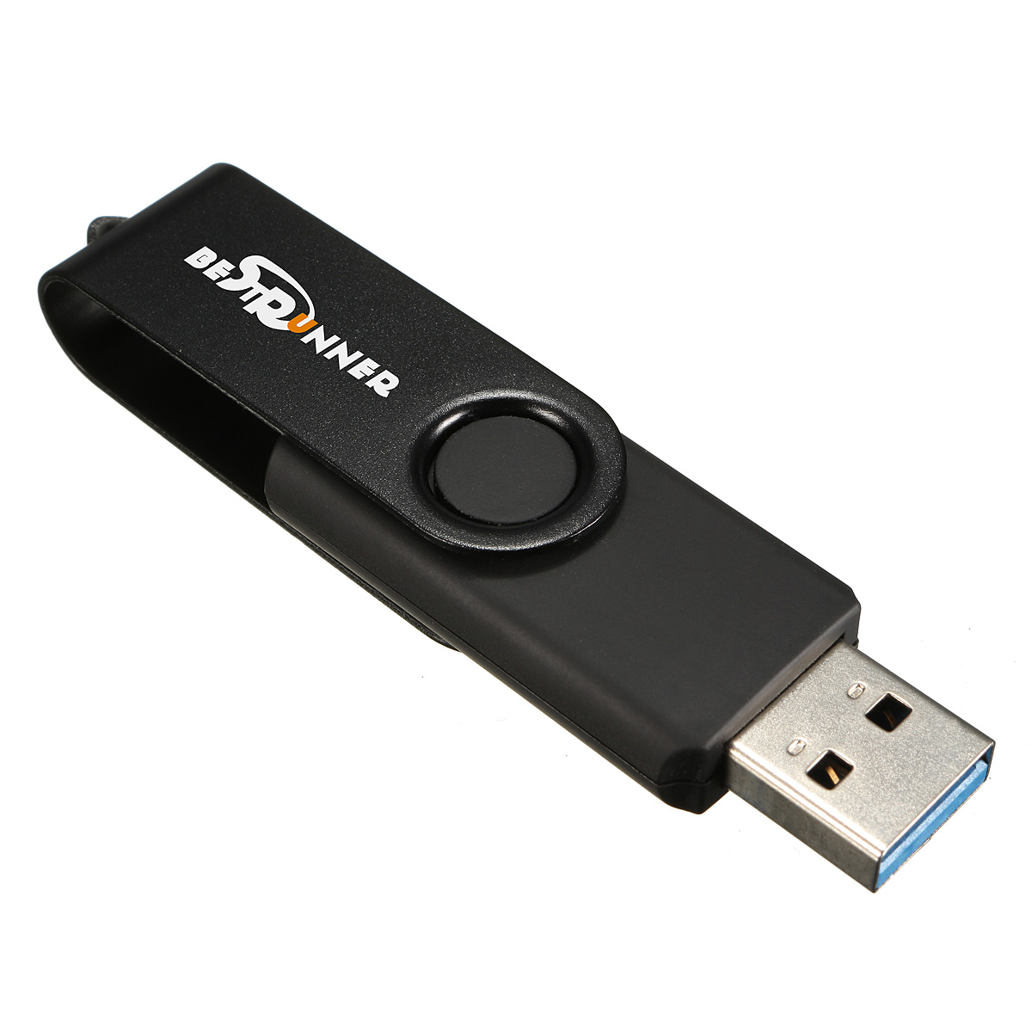
Memorie - esempi
 | Volatile | Sola Lettura
RAM | Si | No
Cartucce per Videogiochi | No | Si
CD e DVD non riscrivibili | No | Si
Hard Disk | No | No
USB storage

Slide 50
Memorie - esempi
 | Volatile | Sola Lettura
RAM | Si | No
Cartucce per Videogiochi | No | Si
CD e DVD non riscrivibili | No | Si
Hard Disk | No | No
USB storage | No | No

